Slide 1
计算机网络
应用层

Slide 2
WEB应用和HTTP协议
WEB的构成
  WEB服务器：IIS、Apache、TomCat……
  浏览器：IE、Maxthon、Firefox
  协议
    信息表达的协议——HTML
    信息传输的协议——HTTP
  特别说明：WEB属于C/S模式

Slide 3
WEB应用和HTTP协议
WEB内容的表达
  Web 页面由一些对象组成。
  对象可以是HTML文件，JPEG图片，音频文件，Java Applet……
  HTML文件是Web页面的基础，它可以包括各种各样的对象，是一个容器对象
  任何一个对象都可以用 URL来定位
  URL的例子:
www.baidu.com/cs/pic.gif
主机名
路径名

Slide 4

WEB应用和HTTP协议
WEB内容的传输——HTTP协议
  客户端/服务器模式
    客户端: 浏览器请求、接收、展示 Web对象（ objects）
    服务器: Web 服务器发送对象对请求进行响应
  http1.0: RFC 1945
  http1.1: RFC 2068
http request
运行IE浏
览器的PC
http response
http request
运行IIS的
服务器
http response
运行FireFox
浏览器的PC

Slide 5
WEB应用和HTTP协议
http: TCP 传输服务:
  客户端启动TCP连接(创建套接字) 到服务器, 端口 80
  服务器接受来自客户端的 TCP 连接
  http 报文(应用层协议报文) 在浏览器 (http client) 和Web服务器(http server)之间进行交换
  关闭TCP 连接
http 是 “无状态（stateless）”的
服务器不保留任何访问过的请求信息
小评论
保留状态的协议很复杂哟!
  过去的历史 (状态) 需要保留
  一旦浏览器/服务器崩溃, 它们各自的状态视图就会发生分歧，还需重新核对

Slide 6
WEB应用和HTTP协议
HTTP1.0的传输模式——非持久性连接
假设用户键入了一个 URL www. baidu.cn/cs/home.index
(该网页包含文本并引用了10 jpeg 图片)
1a. http 客户端启动 TCP 连接到www.baidu.cn上的http 服务器 (进程). Port 80 是 http 服务器的默认端口.
1b. 在www.baidu.cn 上的http 服务器在 port 80 等待 TCP 的连接请求. “接受” 连接并通知客户端
2. http客户端发送 http 请求报文 (包括URL) 进入 TCP 连接插口（socket）
3. http 服务器接收到请求报文, 形成 响应报文（ 包含了所请求的对象 ，cs/home.index), 将报文送入插口（ socket）
time
下续

Slide 7
WEB应用和HTTP协议
4. http 服务器关闭 TCP 连接.
5. http 客户端接收到了包含html文件的响应报文。分析 html 文件, 发现 10 个引用的 jpeg 对象
time
6. 对10 jpeg objects 逐个重复1-5 步

Slide 8
WEB应用和HTTP协议
非持久性连接工作机制分析
  取对象需要2 RTTs
    TCP 连接
    对象请求/传送
  许多浏览器同时打开多个并行的连接来改善性能
  请考虑：如果有1万台客户机访问WEB服务器的某个页面，该页面有100个对象，那就意味着需要100万个连接，1个服务器能够扛得住么？

Slide 9
WEB应用和HTTP协议
HTTP1.1引入的新传输模式——持久连接
  服务器在发送响应后，不再断开TCP连接，而是保持该连接，用于后续对象的传送，直至该连接“休息”了一个较长的时间后，方断开该连接
  减少了对服务器端连接数的需要，从而减少了对服务器端套接字资源的占用，提高了服务器的负载能力
  持久连接又可以分为
    非流水线方式：一个对象传输完成方能传输下一个
    流水线方式：可以一次性发送所有请求，慢慢接收

Slide 10
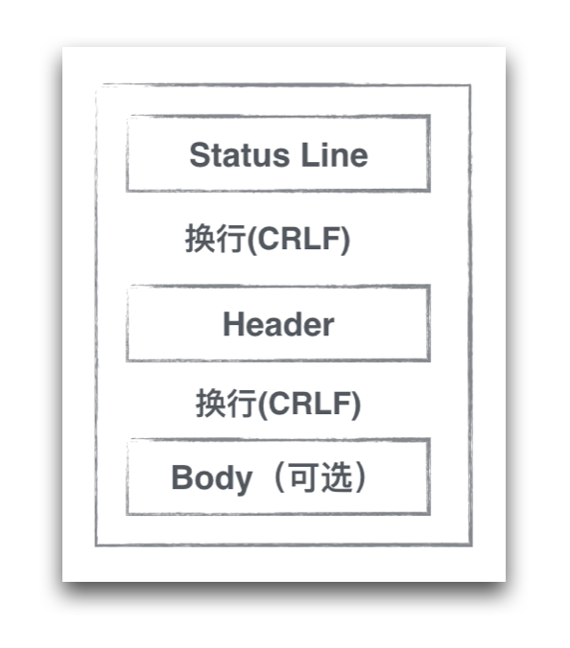
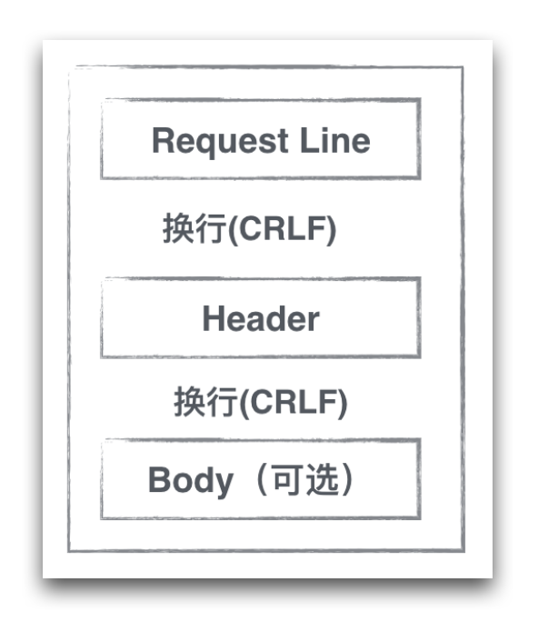
WEB应用和HTTP协议
HTTP报文类型
请求报文
  响应报文

Slide 11
WEB应用和HTTP协议
HTTP请求报文
  一段典型的HTTP请求报文
请求行
(GET, POST,
HEAD 命令)
GET /somedir/page.html HTTP/1.0
User-agent: Mozilla/4.0
Accept: text/html, image/gif,image/jpeg
Accept-language:fr
(额外的 carriage return, line feed)
首部
诸行
回车、换行表示
报文结束

Slide 12
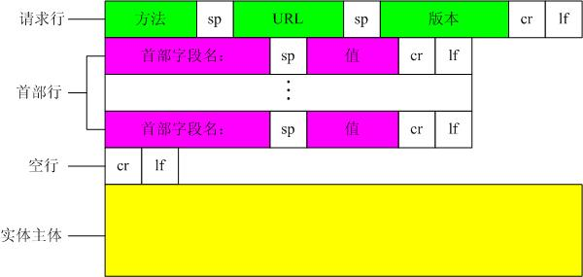
WEB应用和HTTP协议
  HTTP请求报文的一般格式

Slide 13
WEB应用和HTTP协议
请求行支持的方法
  HTTP1.0 定义的方法
    GET
      向服务器请求指定URL的对象
    POST
      用于向服务器提交表单数据
      也可以同时请求一个WEB页面
      特别注意：可以不使用POST方法，而使用GET方法发送表单数据以获取新的WEB页面。e.g. 搜索引擎
    HEAD
      请求服务器返回一个响应报文，但是该报文中并不包含请求的对象。该方法常常用来进行故障跟踪。
下续

Slide 14
WEB应用和HTTP协议
  HTTP1.1新定义的方法
    PUT
      上传的文件放在实体主体字段中，目标路径由URL字段标明
    DELETE
      删除URL字段中指定的文件

Slide 15
WEB应用和HTTP协议
HTTP响应报文
  一段典型的HTTP响应报文
状态行
(协议状态码
状态短语)
HTTP/1.0 200 OK
Date: Thu, 06 Aug 1998 12:00:15 GMT
Server: Apache/1.3.0 (Unix)
Last-Modified: Mon, 22 Jun 1998 …...
Content-Length: 6821
Content-Type: text/html
data data data data data ...
首部
诸行
数据, e.g.,
被请求的html文件

Slide 16

WEB应用和HTTP协议
  HTTP响应报文的一般格式

Slide 17
WEB应用和HTTP协议
常见的HTTP响应状态码和短语
1xx
  提供信息
2xx
  请求被成功提交
3xx
  客户端被重定向到其他资源
4xx
  请求包含某种错误
5xx
  服务器执行请求时遇到错误

Slide 18
WEB应用和HTTP协议
常见的HTTP响应状态码和短语
200 OK
  请求成功, 被请求的对象在报文中
301 Moved Permanently
  被请求的对象被移动过, 新的位置在报文中有说明 (Location:)
400 Bad Request
  服务器不懂请求报文
404 Not Found
  服务器上找不到请求的对象
505 HTTP Version Not Supported
  服务器不支持请求报文使用的HTTP协议版本

Slide 19
WEB应用和HTTP协议
用户-服务器交互：Cookie
  WEB站点使用Cookie的目的
    限制用户的访问
    把内容和用户身份关联起来
  Cookie技术的组成部分:
    在HTTP响应报文中有一个Cookie首部行
    在HTTP请求报文中也有一个Cookie首部行
    在用户的端系统中保留了一个Cookie文件，由用户浏览器负责管理
    在Web站点有一个后端数据库

Slide 20
WEB应用和HTTP协议
  Cookie工作流程
客户端
服务器
Cookie file
http请求报文
服务器为
用户创建ID:
1678
ebay: 8734
后端数据库
的记录
http响应报文 +
Set-cookie: 1678
Cookie file
http请求报文
cookie: 1678
amazon: 1678
ebay: 8734
Cookie
标明的动作
访问
http响应报文
一周以后:
访问
Cookie file
http请求报文
cookie: 1678
Cookie
标明的动作
amazon: 1678
ebay: 8734
http响应报文

Slide 21
WEB应用和HTTP协议
  Cookies能为我们带来什么好处呢？
    认证
    “购物车”
    “推荐”
    用户会话状态
    (Web e-mail)
Cookies和私密性:
Cookies允许网站获得相当多的用户的信息
你可能会向网站提供你的姓名和E_Mail地址
搜索引擎也可以使用cookie和重定向技术获得很多的信息
广告公司也可以通过用户访问过的网站来获得用户的相关信息

Slide 22
DNS:因特网的目录服务
  真正的DNS实现
根DNS服务器
根DNS服务器
顶级域（TLD）
服务器
.com DNS服务器
.cn DNS服务器
.edu DNS服务器
权威DNS
服务器
yahoo.com
DNS服务器
edu.cn
DNS服务器
com.cn
DNS服务器
umass.edu
DNS服务器
hust.edu.cn
DNS服务器
baidu.com.cn
DNS服务器

Slide 23

DNS:因特网的目录服务
根域名服务器（13个）
a NSI Herndon, VA
c PSInet Herndon, VA
d U Maryland College Park, MD
g DISA Vienna, VA
h ARL Aberdeen, MD
j NSI (TBD) Herndon, VA
k RIPE London
i NORDUnet Stockholm
m WIDE Tokyo
e NASA Mt View, CA
f Internet Software C. Palo Alto, CA
b USC-ISI Marina del Rey, CA
l ICANN Marina del Rey, CA

Slide 24
DNS:因特网的目录服务
顶级域DNS服务器：负责顶级域名和所有国家的顶级域名解析工作，例如：com, org, net, gov, uk, cn, jp等
  Network Solution公司负责维护com顶级域DNS服务器
  Educause公司负责维护edu顶级域DNS服务器
权威DNS服务器: 属于某个组织的DNS服务器, 为组织的服务器提供一个权威的域名到IP地址的映射服务 (例如：Web 和 mail)
  这些DNS服务器一般有所属组织或者服务提供商负责维护

Slide 25
DNS:因特网的目录服务
本地DNS服务器
  严格的讲，本地DNS服务器其并不属于DNS层次结构中的一层
  每一个网络服务提供商都会提供一个本地DNS服务器
    有时候，我们将其称为“默认DNS服务器”
  当一台主机需要做一个域名查询的时候，查询请求首先被发送到本地域名服务器
    本地域名服务器的行为就像一个代理，它会向域名的层次体系中进行进一步的域名查询。

Slide 26
DNS:因特网的目录服务
根DNS服务器
一次完整的DNS解析过程
  发起请求使用递归查询
  后续解析为迭代查询
2
3
4
TLD DNS
服务器
5
本地DNS服务器
dns.poly.edu
7
6
1
8
权威DNS服务器
dns.cs.umass.edu
发起请求的主机
cis.poly.edu
gaia.cs.umass.edu

Slide 27
DNS:因特网的目录服务
根DNS服务器
另外一种DNS解析流程
  纯递归查询
2
3
7
6
TLD DNS 服务器
本地DNS服务器
dns.poly.edu
5
4
1
8
权威DNS服务器
dns.cs.umass.edu
发起请求的主机
cis.poly.edu
gaia.cs.umass.edu

Slide 28
DNS:因特网的目录服务
DNS缓存
  一旦 (任何) 域名服务器得知了某个映射, 就将其 缓存
    在一定的时间间隔后缓存的条目将会过期(自动消除)
    顶级域DNS服务器通常被缓存在本地DNS服务器中
    ·这样可以减少根DNS的负载

Slide 29
DNS:因特网的目录服务
DNS可提供的服务
  域名到IP地址的转换
  主机/邮件服务器别名
    为不好记的规范主机/邮件服务器名提供一个易记的别名
    e.g. www.hotmail.com -> www.hotmail.aate.nsatc.net
  负载均衡
    一个域名对应多个IP
    DNS服务器在多个IP中进行轮转

Slide 30
DNS:因特网的目录服务
DNS记录的格式
RR 格式: (name, value, type, ttl)
Type=A
  name = 主机名
  value = IP 地址
Type=CNAME
  Name= 别名
  www.ibm.com
  value =真名
servereast.backup2.ibm.com
Type=NS
  name = 域 (如foo.com)
  value =该域权威域名服务器的主机名
Type=MX
  value = 与 name相关的邮件服务器域名

Slide 31
DNS:因特网的目录服务
DNS记录的维护
  目前基本上都是手工维护
  RFC2136定义了DNS动态更新

Slide 32
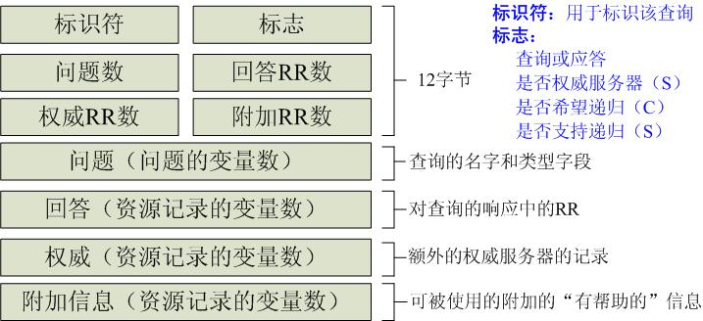
DNS:因特网的目录服务
DNS报文
  查询和回答报文的格式是一致的

